Slide 1
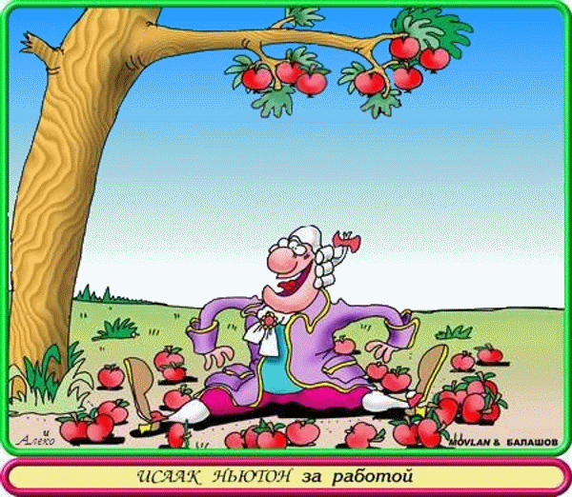
Динамика
Учитель ВКК
Гудова Г.Н.
МКОУ Калачеевская
СОШ №1

Slide 2
Основные понятия
Дина́мика (греч. δύναμις — сила) — раздел механики, в котором изучаются причины возникновения механического движения.
Динамика отвечает на вопрос, почему движутся тела или изменяется их скорость.
Динамика оперирует такими понятиями, как масса, сила, импульс, момент импульса, энергия
Причиной изменения скорости тела является взаимодействие с другими телами, или действие силы.

Slide 3
Основные понятия
Сила –результат действия другого тела, мера взаимодействия сил
Про каждую силу надо знать:
Определение
Формулу
Направление
Точку приложения
Замкнутая система тел – система тел, которые взаимодействуют между собой и не взаимодействуют с другими телами.

Slide 4
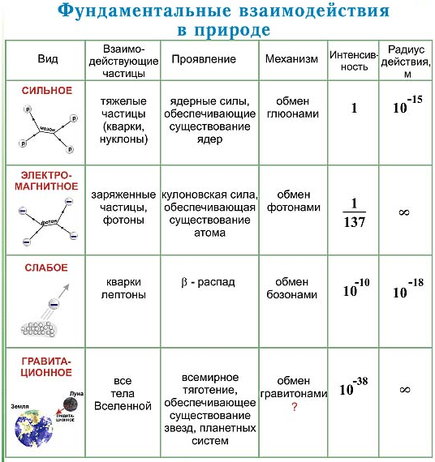

Slide 5
Основные понятия
Масса – мера инертности вещества.
Инертность – свойство тела в большей или меньшей степени препятствовать изменению своей скорости относительно инерциальной системы отсчёта при воздействии на него внешних сил.
Инерция – явление сохранения скорости (равномерное прямолинейное движение) или состояния покоя.

Slide 6
Основные понятия
Инерциальные системы отсчета (ИСО) –с.о., относительно которых наблюдается инерция. Эти системы находятся в покое, или движутся равномерно и прямолинейно.
Равнодействующая сил – одна сила, которой можно заменить действие нескольких. Равна векторной сумме всех сил.

Slide 7
Законы Ньютона
1 закон Ньютона
Отвечает на вопрос: Когда тело движется равномерно и прямолинейно или находится в покое.
Ищем силы, которые компенсируют друг друга
Формулировка: Существуют такие системы отсчета, относительно которых поступательно движущееся тело сохраняет свою скорость постоянной, если на него не действуют другие тела, или действие других тел компенсируется. Такие системы отсчета являются инерциальными.

Slide 8
Законы Ньютона
2 закон Ньютона
Отвечает на вопрос: Когда тела движутся с ускорением (если на них действует не скомпенсированная сила)
Ищем равнодействующую сил
Формулировка: Сила, действующая на тело, равна произведению массы на сообщаемое этой силой ускорение.
$\vec{F}=m\vec{a}$; $\vec{a}=\frac{\vec{F}}{m}$

Slide 9
Законы Ньютона
3 закон Ньютона
Отвечает на вопрос: Как взаимодействуют тела
Ищем тела, которые взаимодействуют
Формулировка: Тела взаимодействуют с силами, равными по величине и противоположными по направлению. $\vec{F_{1}}=−\vec{F_{2}}$
▪ Силы имеют одну природу;
▪ Направлены вдоль одной прямой;
▪ Приложены к разным телам, поэтому не компенсируют друг друга.

Slide 11
Силы в природе
1. Закон Всемирного тяготения. Тела взаимодействуют с силами, прямо пропорциональными массам тел и обратно пропорциональными квадрату расстояния между ними. $F=G\frac{m_{1}m_{2}}{r^{2}}$ G-гравитационная постоянная, G= 6,67▪10⁻¹¹ Н м²/кг². Формула применима для материальных точек, однородных шаров, если очень маленькое тело находится на поверхности однородного шара.
2. Сила тяжести Сила, с которой Земля притягивает к себе тела.$\vec{F}=m\vec{g}$ , g- ускорение свободного падения, $g=G\frac{M_{з}}{R^{2}}$ вблизи поверхности Земли, g=9,8м/с²,
$g=G\frac{M_{з}}{{\left(R+H\right)}^{2}}$ на высоте Н.

Slide 12
Силы в природе
3. Вес тела Сила, с которой вследствие притяжения к Земле, тело действует на опору или подвес.
1) P=mg, если тело находится в покое, движется в горизонтальной плоскости как угодно, движется по вертикали равномерно и прямолинейно,
2) P=m(g+a), если тело движется вертикально вверх с ускорением а,
3) P=m(g-a), если тело движется вертикально вниз с ускорением а,
4) $P=m(g+\frac{V^{2}}{R})$, если тело движется по вогнутой поверхности,
5) $P=m(g−\frac{V^{2}}{R})$ , если тело
движется по выпуклой поверхности

Slide 13
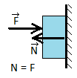
Силы в природе
4. Сила реакции опоры –
сила упругости, возникающая
при малых деформациях опоры, всегда перпендикулярна опоре. N=P ,
поэтому можно использовать формулы 1-5 для веса тела, подставляя N вместо P
6) 7) 8)

Slide 14
Силы в природе
5. Сила трения – Возникает при скольжении одного тела по поверхности другого (трение скольжения) или при попытке сдвинуть тело с места (трение покоя), действует вдоль поверхности соприкасающихся тел.
Трение покоя равно приложенной силе, и противоположно направлению возможного движения.
Предельное значение силы трения покоя равно силе трения скольжения F_{тр} =µN

Slide 15
Силы в природе
6. Сила упругости – сила, возникающая при деформации, направлена в сторону, противоположную деформации, имеет электромагнитную природу, F_{упр}= kx
(закон Гука)
7. Сила Архимеда Выталкивающая сила, действующая на тело в жидкости или газе, равна весу вытесненной жидкости (газа) F_{A}=ρ_{ж}V_{т} g

Slide 16
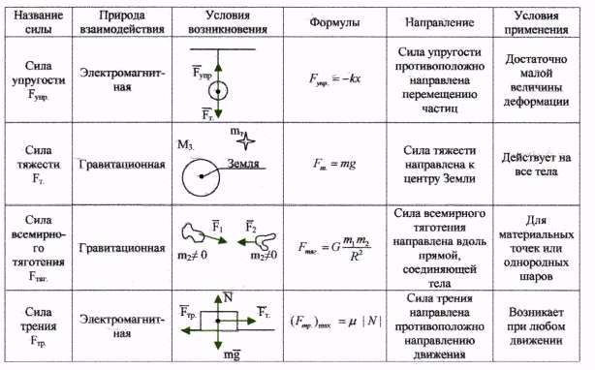

Slide 17
Колебания и волны
Колебания бывают свободные (под действием внутренних сил системы, затухают) и вынужденные (под действием внешних сил). Внутренние силы действуют между телами системы и возвращают ее в положение равновесия
Т- период (время одного полного колебания) - частота (количество колебаний в единицу времени)

Slide 18
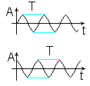
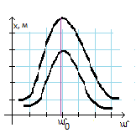
Колебания и волны
По графику можно определить амплитуду, период и частоту.
Период колебаний маятника: математический: $T=2π\sqrt{\frac{l}{g}}$,
пружинный:$T=2π\sqrt{\frac{m}{k}}$
х´=V, V´=a
Резонанс – резкое увеличение амплитуды при совпадении частоты внешней силы с частотой собственных колебаний

Slide 19
Колебания и волны
Волны распространяются в упругой среде
бывают продольные (частицы колеблются вдоль направления распространения волны) и поперечные (частицы колеблются перпендикулярно направлению распространения волны)
поперечные волны распространяются только в твердой среде (деформация сдвига)
продольные волны распространяются в любых средах (деформация сжатия и растяжения

Slide 20
Колебания и волны
При переходе из одной среды в другую частота остается постоянной.
Волны переносят энергию, но не переносят вещество.
$s=s_{m}sin\left[ω\left(t−\frac{x}{v}\right)+φ_{0}\right]$ – уравнение плоской волны

Slide 21
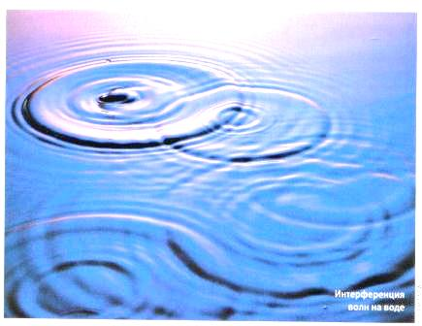
Колебания и волны
Звуковые волны имеют частоту от 16 до 20 000 Гц. Их характеристики: тон (частота) и громкость (амплитуда).
Инфразвук- частота меньше 16 Гц,
Ультразвук – частота больше 20 000 Гц.
Интерференция – взаимное усиление или ослабление волн при их наложении.
Условие max: Δd = kλ,
Условие min: Δd =(2k+1)λ/2, где Δd - разность хода волн, λ-длина волны, k= 0,1,2…
Дифракция – огибание волнами препятствий, возможна, если размеры препятствий соизмеримы с длиной волны.

Slide 22
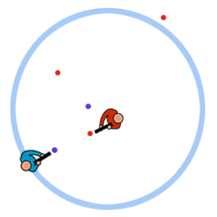
Спасибо за внимание!

